Slide 1
Іван Скоропадський
Гетьман Лівобережної України 1708—1722 pp.

Slide 2
Іва́н Скоропа́дський (1646 - †14 липня 1722) — український військовий, політичний і державний діяч. Гетьман Війська Запорозького, голова козацької держави в Лівобережній Україні (1708-1722). Представник козацького роду Скоропадських. Старший син Іллі Скоропадського. Генеральний бунчужний (1698-1699), генеральний осавул (1701-1706), стародубський полковник (1706-1708). Після переходу Мазепи на бік шведів, призначений головою Гетьманщини з волі російського царя Петра І. Безуспішно намагався протистояти російським планам ліквідації козацької автономії.

Slide 3
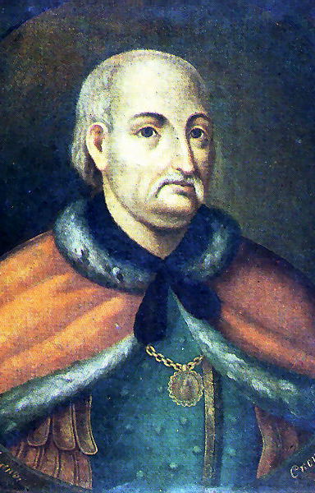
Народився у 1646 р. у м. Умані в родині козацького старшини. Після зруйнування турками Умані у 1674 р. разом з братами переїхав у Лівобережну Україну, де вступив на службу до гетьмана І. Самойловича. Обіймав посаду військового канцеляриста, виконував важливі дипломатичні місії. З 1701 по 1706 р. був генеральним осавулом, згодом — полковником Стародубського полку.

Slide 4
У 1708 р. на старшинській раді у місті Глухові Скоропадського було обрано гетьманом після І. Мазепи. Під час Північної війни 1700—1721 pp. в універсалах Скоропадський закликав населення України боротися разом з російським військом проти шведських загарбників. У 1709 р. він брав участь у Полтавській битві.

Slide 5
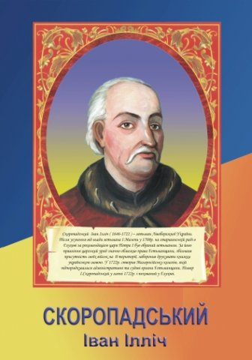
У 1708 р. на старшинській раді у місті Глухові Скоропадського було обрано гетьманом після І. Мазепи. Під час Північної війни 1700—1721 pp. в універсалах Скоропадський закликав населення України боротися разом з російським військом проти шведських загарбників. У 1709 р. він брав участь у Полтавській битві.

Slide 6
Під час правління І. Скоропадського посилилася залежність гетьманського управління від царського уряду — запроваджувався контроль за збиранням податків, витратами на утримання адміністративного апарату, козацького війська тощо. Решетилівські статті 1709 р. (договірні умови гетьмана Скоропадського з царським урядом), підтвердивши феодальні привілеї козацької старшини, закріплювали право царських урядовців втручатися у справи місцевого управління. Таким чином, діяльність гетьманської адміністрації почали контролювати царські резиденти, а в 1722 р. з цією метою було створено Малоросійську колегію, якій підпорядковувалися адміністративні й судові органи гетьманського управління Лівобережної України.

Slide 7
Після цього на українську автономію почався форсований наступ. Гетьманську резиденцію було перенесено з Батурина до Глухова, ближче до російського кордону, біля особи гетьмана з'явився російський резидент-наглядач, посилились економічні утиски й експлуатація демографічного потенціалу. Крім того, росіяни вперше отримали в Україні великі землеволодіння, що фактично спричинило появу значних непідконтрольних гетьману територій, на яких їхні власники насаджували вивезене з Росії кріпацтво. І. Скоропадський належав до великих землевласників, проте головна мета його політики спрямовувалась на захист прав України та її народу.

Slide 8
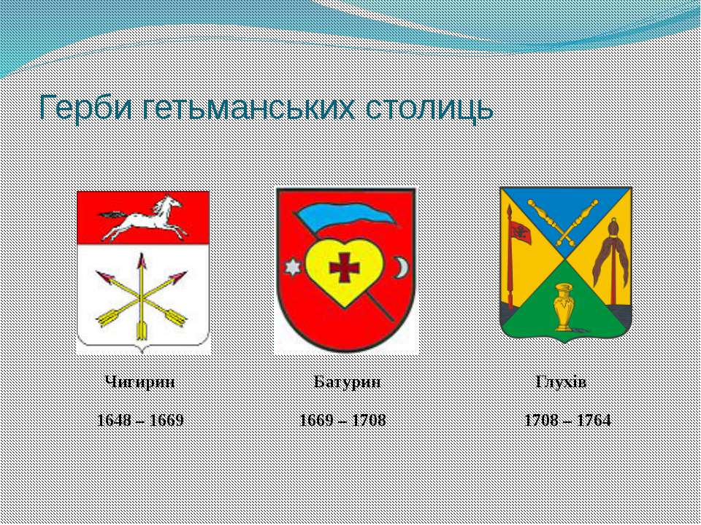

Slide 9
Підсумок
У важких умовах свого часу Скоропадський робив усе, що міг, аби боронити права української держави та інтереси її населення. Скоропадський коректно ставився до свого попередника і навіть у своїх універсалах уникав офіційної російської термінології щодо «изменника» Мазепи (вважав її блюзнірською). Натомість називав його звичайним «бувшим гетьманом» або «нашим антецесором». Скоропадський протестував проти російських утисків, загарбань і здирств (навіть всесильного Олександра Меншикова), був проти утворення Малоросійської колеґії. Звичайно, всі ці заходи Скоропадського не могли вплинути на Петра І, який, всупереч своїм урочистим обіцянкам зберігати автономні права України, у критичний момент переходу Мазепи на бік Швеції вирішив ліквідувати гетьманський устрій.

Slide 10
Гетьман Іван Скоропадський, як і його попередник Іван Мазепа, відзначився благодійництвом. Так, зокрема він започаткував спорудження Гамаліївського монастиря, а в Стародубі на кошти Івана Ілліча зведена церква Предтечі. Турбувався гетьман і про розвиток Чернігівського Єлецького монастиря. Був також і великим шанувальником мистецтва. Так, після великої пожежі 1718 року дуже постраждала Києво-Печерська лавра. Іван Скоропадський опікується створення нових розписів Успенського собору. У чернігівській друкарні (вона знаходилась в Троїцько-Іллінському монастирі) на початку XVIII ст. були видані книги Іоанна Максимовича, зокрема «Молитва Отче Наш на седьм богомыслий расположения» та «Краткое поучение о 7 сакраментах или тайнах церкви». Унікальні книги мали родовий герб Скоропадського і робилися на його замовлення.

Slide 11
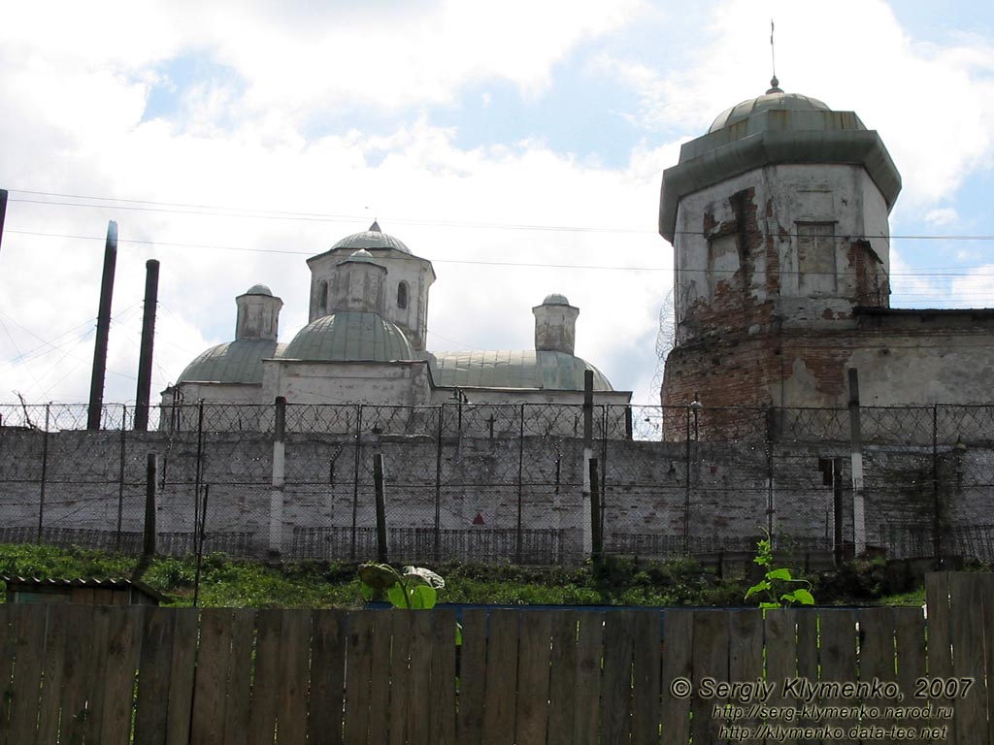
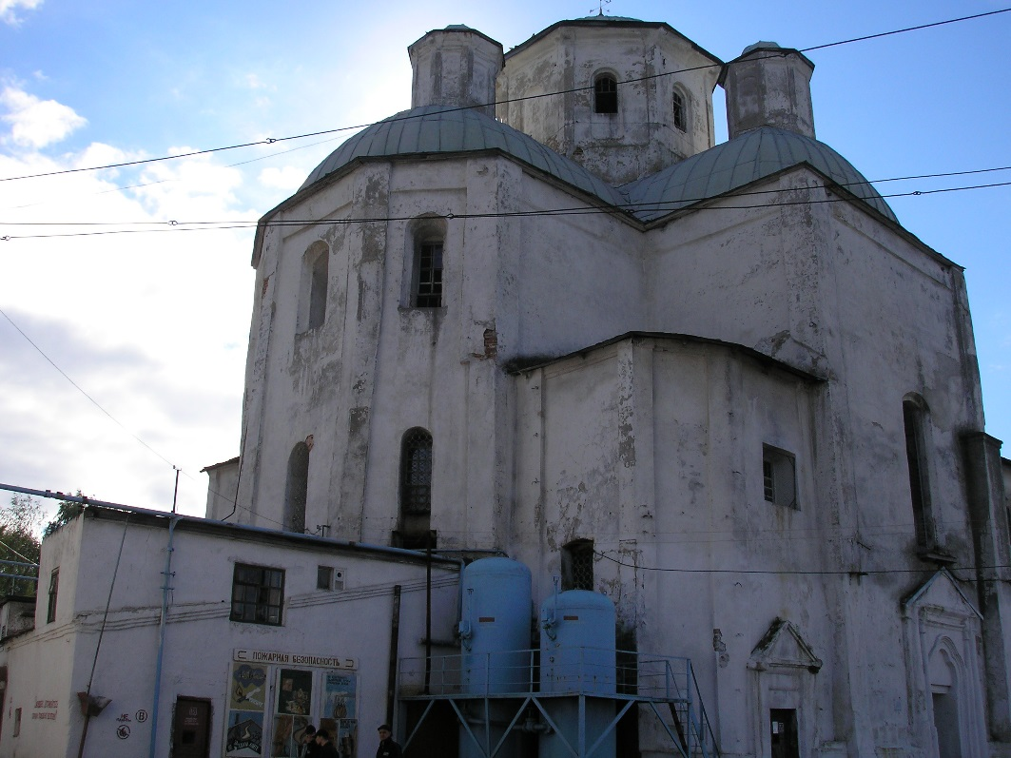
Гамаліївський монастир

Slide 12
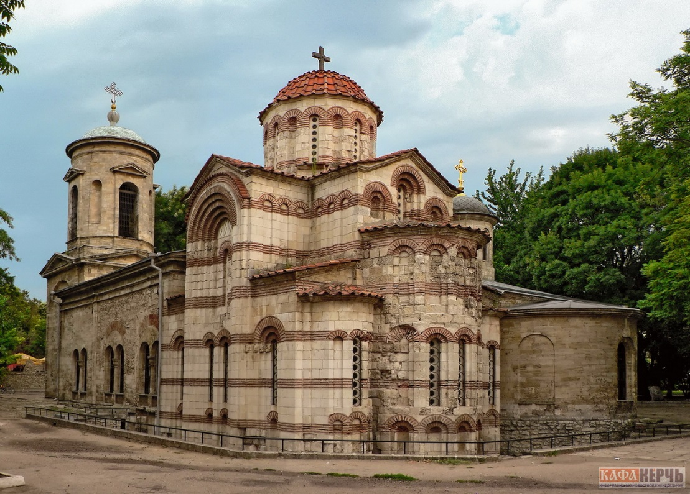
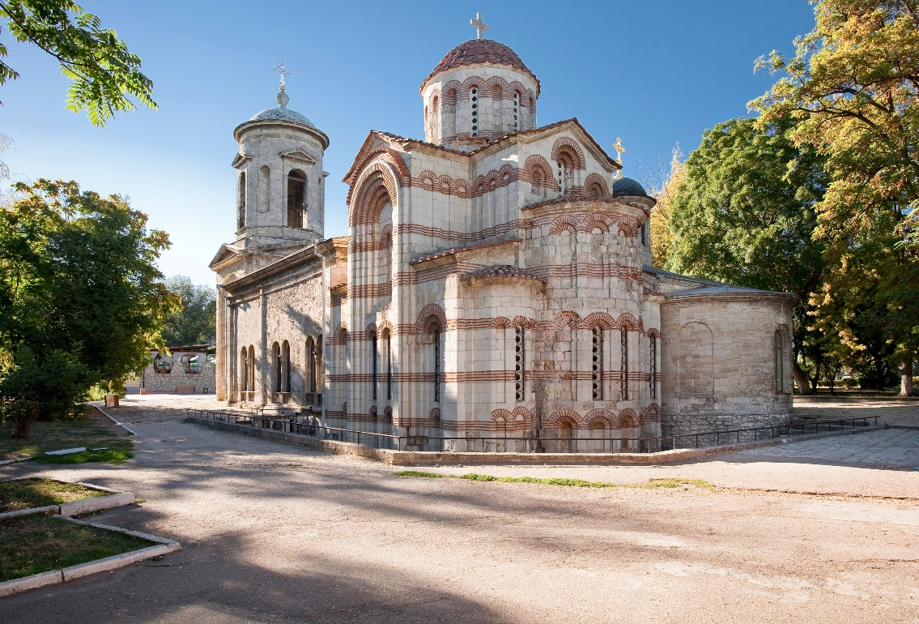
Церква Предтечі

Slide 13
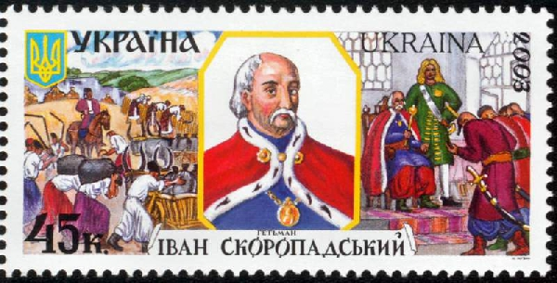
Поштова марка України

Slide 14
Сім'я
Дружина (від 1675): Пелагія Каленикович (Калениченко) — донька чернігівського полковника.
Донька: Ірина Іванівна Скоропадська (1679-1744)
  + Семен Лизогуб, бунчуковий товариш.
Дружина (від 1700): Анастасія Маркович, донька прилуцького орендаря, єврейського вихреста.
Донька: Уляна Іванівна Скоропадська (9 березня 1703 - 13 березня 1733)

Slide 15
Помер 14 липня 1722 р. Похований у Гамаліївському монастирі поблизу Глухова.

